Slide 1

Opakovací kurz k SZZ bakalářské studium, AR 2021/2022
MARKETING
PhDr. Ing. Mgr. Renáta Pavlíčková, MBA

Slide 2
MARKETING
(1) Podstata, úloha a cíle marketingu. Složky marketingového prostředí. Marketing management. Strategický marketing.
(2) Trh. Spotřební trh a jeho analýza. Zákazník. Nákupní chování zákazníka. Nákupní rozhodovací proces. Chování a ovlivňování spotřebitele.
(3) Marketingový výzkum, jeho podstata a formy. Proces, příprava a realizace marketingového výzkumu. Marketingový informační systém. Složky MIS. Marketingové zpravodajské informace a databáze.
(4) Produktová politika v rámci marketingového mixu. Charakteristika produktu. Životní cyklus výrobku. Politika (strategie) značky – Brand Management, politika kvality, obalová politika.
(5) Cenová politika v rámci marketingového mixu. Cena. Cíle stanovení ceny. Cenové strategie. Psychologické a etické aspekty tvorby ceny.
(6) Distribuční politika v rámci marketingového mixu. Pojem distribuce. Distribuční cesta přímá a nepřímá. Role distribučních firem. Výrobní logistika firmy. Velkoobchod a maloobchod.
(7) Marketingová komunikace v rámci marketingového mixu. Komunikace a komunikační model. Součásti marketingové komunikace – komunikační mix. Reklama, reklamní sdělení. Význam marketingové komunikace pro firmu.
(8) Marketing služeb. Kategorie služeb. Specifika služeb. Metody odlišení služeb od konkurence. Konkurenční výhoda poskytovatelů služeb. Parametry vnímání kvality služeb. Nástroje marketingového mixu služeb (8P).
(9) Globální marketing 21. století. Filozofie mezinárodního marketingu. Mezinárodní obchod a jeho rizika. Etické aspekty marketingu. Společenská kritika marketingu.

Slide 3
Co je to marketing?
DEFINICE 1
Marketing je proces řízení, jehož výsledkem je poznání, předvídání, ovlivňování a v konečné fázi uspokojení potřeb a přání zákazníka efektivním a výhodným způsobem zajišťujícím splnění cílů organizace

Slide 4
Co je to marketing?
DEFINICE 2
Marketing definujeme jako společenský
a manažerský proces, jehož prostřednictvím uspokojují jednotlivci i skupiny své potřeby
a přání v procesu výroby a směny výrobků či jiných hodnot.

Slide 5
Co je to marketing?
DEFINICE 3
Marketing je oblast podnikání, která je založena především na vztazích se zákazníky.
DEFINICE 4
Marketing je uspokojení potřeb zákazníka na straně jedné a tvorba zisku na straně druhé.

Slide 6
Co je to marketing?
DEFINICE 5
MARKETING
JE
MANAGEMENT TRHU

Slide 7
Cíl marketingu
vyhledávat nové zákazníky příslibem získávání výjimečné hodnoty a udržet si stávající zákazníky uspokojením jejich potřeb,
a současně vytvářet zisk.
úspěšné firmy vědí, že budou-li pečovat
o své zákazníky, jejich podíl na trhu poroste
a s ním i jejich zisky

Slide 8
Marketingové prostředí
Marketingové prostředí podniku
Mikroprostředí
Makroprostředí

Slide 9
Mikroprostředí
tvoří faktory, které bezprostředně ovlivňují možnost podniku realizovat svou hlavní funkci - uspokojovat potřeby svých zákazníků.
patří sem jako základní prvek sám podnik, jeho zákazníci, dodavatelé, distributoři, ale i jeho konkurence.

Slide 10
Mikroprostředí
Podnik
chápeme jako živý a stále se vyvíjející „organismus“,
jeho existence a vývoj závisí na souhře všech jeho částí a plnění jejich funkcí.

Slide 11
Mikroprostředí
Zákazníci
jeden z nejdůležitějších faktorů marketingového prostředí je sféra spotřebitelů,
jde o nehomogenní oblast,
zákazníky mohou být:
  finální spotřebitelé (jednotlivci i domácnosti, státní či veřejné organizace či instituce),
  výrobní, obchodní a jiné organizace.

Slide 12
Mikroprostředí
Dodavatelé
ovlivňují možnost podniku získat potřebné zdroje, které jsou potřebné pro plnění funkce podniku,
je nutné sledovat situaci a možnosti dodavatelů včetně jejich dlouhodobého vývoje.

Slide 13
Mikroprostředí
Distributoři a prostředníci
ne všechny aktivity může podnik realizovat vlastními silami - jejich provedení mohou zajistit jiné firmy na profesionální úrovni,
specialisté na zprostředkování nákupu
a prodeje zboží, firmy fyzické distribuce, marketingové agentury a organizace.

Slide 14
Mikroprostředí
Konkurence
úspěšná existence podniku na trhu závisí na jeho znalosti, na znalosti všech konkurentů a neustálé snaze uspokojit potřeby zákazníků lépe, než to činí konkurence

Slide 15
Makroprostředí
vnější okolnosti, které ovlivňují mikroprostředí a které s sebou přinášejí příležitosti pro podnik a na druhé straně obsahuje množství rizikových situací, s nimiž se subjekt střetává (prostředí ekonomické, technické a technologické, demografické, kulturní, politicko-právní a přírodní).

Slide 16
Makroprostředí
Složky makroprostředí
prostředí ekonomické,
prostředí technické a technologické,
prostředí demografické,
prostředí kulturní,
prostředí politicko-právní,
prostředí přírodní.

Slide 17
MARKETING
(35) Podstata, úloha a cíle marketingu. Složky marketingového prostředí. Marketing management. Strategický marketing.
(36) Trh. Spotřební trh a jeho analýza. Zákazník. Nákupní chování zákazníka. Nákupní rozhodovací proces. Chování a ovlivňování spotřebitele.
(37) Marketingový výzkum, jeho podstata a formy. Proces, příprava a realizace marketingového výzkumu. Marketingový informační systém. Složky MIS. Marketingové zpravodajské informace a databáze.
(38) Produktová politika v rámci marketingového mixu. Charakteristika produktu. Životní cyklus výrobku. Politika (strategie) značky – Brand Management, politika kvality, obalová politika.
(39) Cenová politika v rámci marketingového mixu. Cena. Cíle stanovení ceny. Cenové strategie. Psychologické a etické aspekty tvorby ceny.
(40) Distribuční politika v rámci marketingového mixu. Pojem distribuce. Distribuční cesta přímá a nepřímá. Role distribučních firem. Výrobní logistika firmy. Velkoobchod a maloobchod.
(41) Marketingová komunikace v rámci marketingového mixu. Komunikace a komunikační model. Součásti marketingové komunikace – komunikační mix. Reklama, reklamní sdělení. Význam marketingové komunikace pro firmu.
(42) Marketing služeb. Kategorie služeb. Specifika služeb. Metody odlišení služeb od konkurence. Konkurenční výhoda poskytovatelů služeb. Parametry vnímání kvality služeb. Nástroje marketingového mixu služeb (8P).
(43) Globální marketing 21. století. Filozofie mezinárodního marketingu. Mezinárodní obchod a jeho rizika. Etické aspekty marketingu. Společenská kritika marketingu.

Slide 18
Trh a analýza spotřebitelského chování

Slide 19
Marketing hledá odpovědi na otázky:
KDO tvoří trh?
KDO se podílí na nakupování?
CO kupuje trh?
PROČ trh kupuje?
JAK trh kupuje?
KDY trh kupuje?
KDE trh kupuje?

Slide 20
Spotřební trh
jednotlivci a domácnosti, nakupující výrobky a služby pro osobní spotřebu

Slide 21
Nákupní chování spotřebitelů
se týká konečných spotřebitelů - jednotlivců a domácností, kteří nakupují zboží a služeb pro osobní spotřebu. Všichni dohromady tvoří spotřební trh.

Slide 22
Nákupní chování
chování, kterým se spotřebitelé projevují při hledání, nakupování, užívání, hodnocení a nakládání s výrobky a službami, od nichž očekávají uspokojení svých potřeb,
nákupní chování se zaměřuje na rozhodování jednotlivců při vynakládání vlastních zdrojů (peníze, čas, úsilí) na položky související se spotřebou.

Slide 23
Zákazník
je středem pozornosti jakékoliv firmy,
v marketingovém přístupu se jeho uspokojení stává základem, od kterého by se měly odvozovat veškeré další aktivity firmy,
abychom mohli zákaznické potřeby uspokojit, musíme je dobře poznat!

Slide 24
Model spotřebitelského chování
Marketingové
a ostatní stimuly
„Černá skříňka zákazníka“
Spotřebitelova
reakce
Produkt
Cena
Distribuce
Marketingová
komunikace
Ekonomické
Technologické
Politické
Kulturní
Osobnostní
charakteristika
spotřebitele
Rozhodovací
proces spotřebitele
Výběr produktu
Výběr značky
Výběr prodejce
Načasování nákupu
Vyčleněná částka

Slide 25
Faktory ovlivňující spotřebitelské chování
Kulturní
Kultura
Subkultura
Sociální třída
Společenské
Skupiny
Rodina
Role a společenský
status
Osobní
Věk a fáze života
Zaměstnání
Ekonomická
situace
Životní styl
Osobnost
Psychologické
Motivace
Vnímání
Učení
Přesvědčení
Postoje
Spotřebitel

Slide 26
Kulturní faktory
Kultura
  naučená
  určuje hodnoty společnosti
  „mentální program, respektive kolektivní programování mysli, jenž odlišuje příslušníky jedné skupiny/kategorie lidí od příslušníků jiné skupiny/kategorie lidí“ Hofstede
Subkultura
  menšinová kultura v rámci kultury většinové
Sociální vrstva (třída)
  kategorie lidí, kteří mají stejné společenské postavení

Slide 27
Společenské faktory
Skupiny
  touha zařadit se, být součástí celku
  členské skupiny (rodina, přátelé, spolupracovníci)
  sekundární skupiny (formálnější - profesní asociace, náboženské skupiny...)
  referenční skupiny - srovnávací body lidského chování
  aspirační skupiny - jedinec tam chce patřit
Rodina
  neformální skupina se zásadním vlivem
Role a společenský status
  v každé skupině hraje jedinec roli
  roli od jedince očekává jeho okolí
  status = obecná úcta, kterou jedinec ve společnosti vzbuzuje

Slide 28
Osobní faktory
Věk a fáze života
  s věkem se mění preference a vkus při nákupu potravin, oblečení, nábytku či dovolených
  životní cyklus rodiny
  psychologické fáze životního cyklu
Zaměstnání
  nezaměstnaný vs. zaměstnaný člověk
  typ zaměstnání
  Ekonomická situace
  majetkové poměry
  důležitá veličina pro tvorbu marketingových akcí

Slide 29
Osobní faktory
Životní styl
  zájmy, názory, každodenní aktivity
Osobnost
  "Osobnost, to jsou charakteristické vzorce myšlení a chování, které určují osobní styl jedince a ovlivňují jeho interakci s prostředím"
  jak spotřebitel vnímá sám sebe, volí také značku či produkt

Slide 30
Psychologické faktory
Motivace
  motivační teorie - Maslow, Freud
Vnímání
  vystavení podnětu - selektivní zkreslení, pozornost, paměť
Učení
  podmiňované vs. sociální (pozorování a uchovávání informací)
Přesvědčení
  víra ve vlastní pravdu (reálné vs. nereálné základy)
Postoje
  ovlivňují vztah člověka k určitému produktu
  není snadné je měnit

Slide 31
Rozhodovací proces spotřebitele
Rozpoznání potřeby
Vyhledávání informací
Hodnocení alternativ
Nákupní rozhodnutí
Ponákupní chování

Slide 33
Racionální spotřebitelské chování
Racionální chování = osobní názory i způsoby chování založené na logické a objektivní analýze všech dostupných informací
Racionální volba = racionální jedinec před každým činem váží čas, cenu, náklady, námahu, peníze, vklad, výdaje, útratu, ztráty (neboli COST) na jedné straně. Na druhé straně je blaho, dobrodiní, prospěch, přínos, výhody, užitek (BENEFIT).

Slide 34
Typy spotřebitelského chování
Vysoká
zainteresovanost
Nízká
zainteresovanost
Komplexní
nákupní
chování
Variantí
nákupní
chování
Významné rozdíly
mezi značkami
Nákupní chování
snižující disonanci
Zvykové
nákupní
chování
Minimální rozdíly
mezi značkami

Slide 35
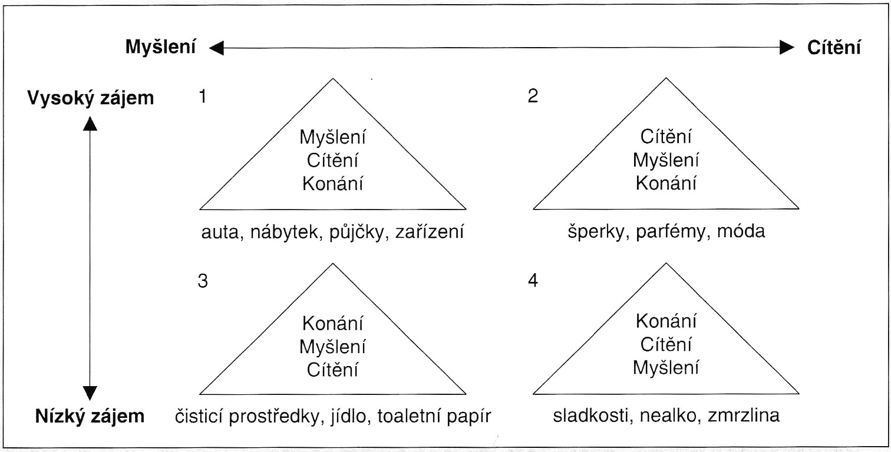
REKLAMA - FCB model

Slide 36

Případová studie kritika racionálního spotřebitele

Slide 37
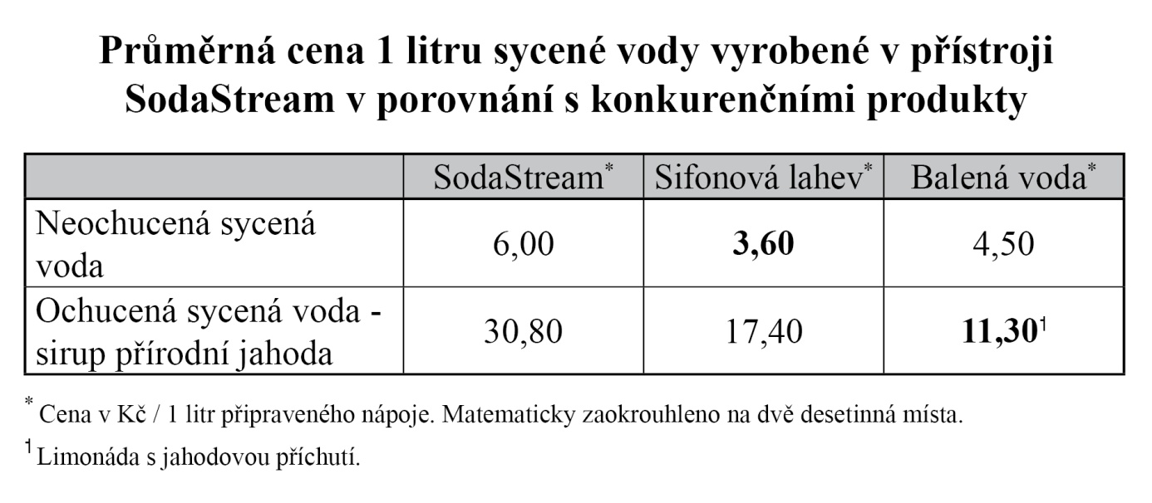
Racionální výpočet
Případová studie „SodaStream“ – racionální výpočet
  Vliv vody sycené CO₂ na lidský organismus
  Cena přístroje
  Cena sirupů
  Cena náplní CO₂
  Cena sycené vody vyrobené přístrojem SodaStream

Slide 38
Výzkum
Dotazováni uživatelé a majitelé přístroje SodaStream
S nákupem SodaStream spokojeno
47,5 % spotřebitelů, 46 % by si jej určitě koupilo znovu

Slide 39
Modelový spotřebitel
– majitel SodaStream
Typický spotřebitel, majitel přístroje na domácí sycení vody SodaStream, je
v průměru 34,5 let starý a s největší pravděpodobností je to žena.
Přístroj považuje za drahý, ale situační faktory jí dovolily přístroj zakoupit.
Poprvé se o přístroji dozvěděla v televizní reklamě a na internetu. Před tím
o koupi přístroje na domácí sycení vody neuvažovala. Vážně se o přístroj začala zajímat až po té, kdy jej viděla v obchodě a kdy jí ho doporučil prodejce.
Když SodaStream v obchodě uviděla, vzpomněla si, že už o něm někde slyšela.
V tom stejném obchodě jej také v prosinci 2010 zakoupila.
Před nákupem měla dostatek informací, které získala z reklamy a od prodejce.

Slide 40
Modelový spotřebitel
– majitel SodaStream
Hlavním argumentem nákupu byla snaha ušetřit za balené perlivé vody a ochucené nápoje. Sama spotřebitelka však nepropočítávala ekonomickou efektivnost výroby vody pomocí přístroje SodaStream, ani se nesnažila získat informace o konkurenčních produktech, byť ví, kde tyto informace získat.
Po nákupu užívala přístroj prakticky každý den, dnes, necelý rok po koupi, jej využívá 3 a 1 krát za týden. Největší nevýhodou přístroje je drahý provoz, to však před nákupem nevěděla. Za dobu, co přístroj vlastní již uvažovala nad tím, jak na provozu přístroje ušetřit.
Spotřebitelka ví o nepříznivém vlivu nápojů sycených CO₂ na lidský organizmus. Nákup iniciovala sama a sama také učinila nákupní rozhodnutí. Nákup jí nikdo nerozmlouval a je s ním spokojena. Přístroj by koupila znovu!

Slide 41
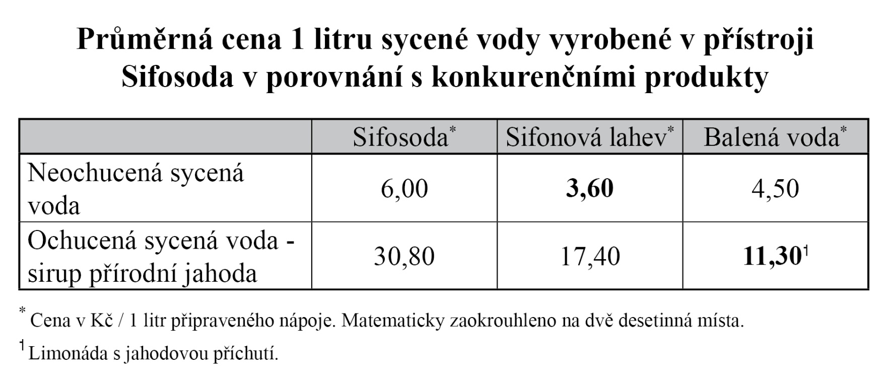
Experiment
„Nový“ produkt „SifoSoda“
  Sifosoda – je neekonomický (76 %) a spotřebitelé
  by si jej určitě nekoupili (78 %)

Slide 42
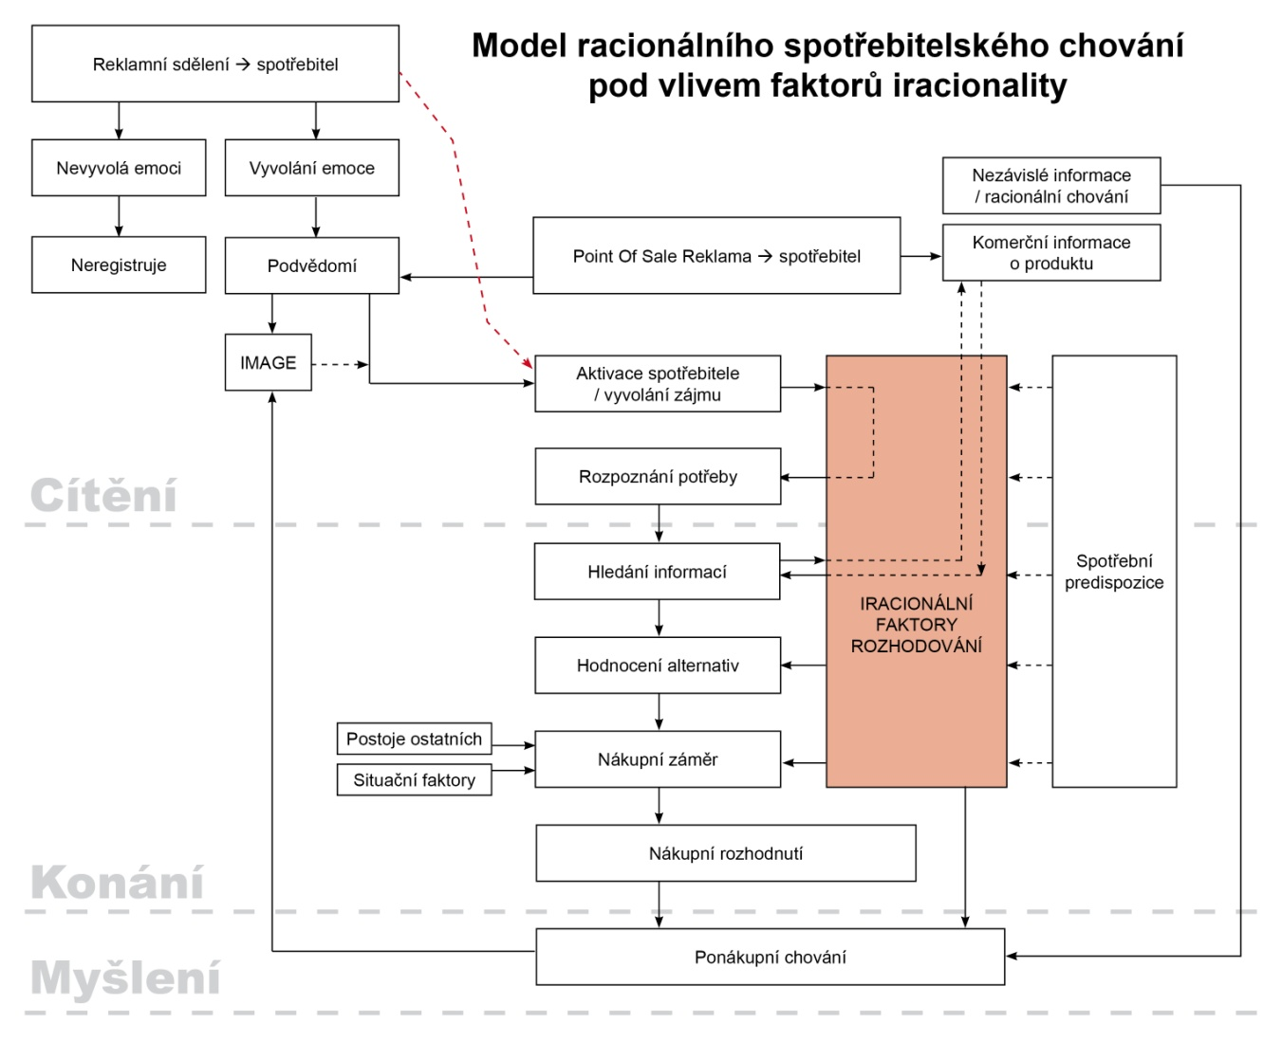
Model spotřebitelského chování pod vlivem faktorů iracionality

Slide 43
Iracionální faktory
Omyl plynoucí z prvního dojmu
Emoční a sociální příčiny
Myšlenkové chyby

Slide 44
MARKETING
(35) Podstata, úloha a cíle marketingu. Složky marketingového prostředí. Marketing management. Strategický marketing.
(36) Trh. Spotřební trh a jeho analýza. Zákazník. Nákupní chování zákazníka. Nákupní rozhodovací proces. Chování a ovlivňování spotřebitele.
(37) Marketingový výzkum, jeho podstata a formy. Proces, příprava a realizace marketingového výzkumu. Marketingový informační systém. Složky MIS. Marketingové zpravodajské informace a databáze.
(38) Produktová politika v rámci marketingového mixu. Charakteristika produktu. Životní cyklus výrobku. Politika (strategie) značky – Brand Management, politika kvality, obalová politika.
(39) Cenová politika v rámci marketingového mixu. Cena. Cíle stanovení ceny. Cenové strategie. Psychologické a etické aspekty tvorby ceny.
(40) Distribuční politika v rámci marketingového mixu. Pojem distribuce. Distribuční cesta přímá a nepřímá. Role distribučních firem. Výrobní logistika firmy. Velkoobchod a maloobchod.
(41) Marketingová komunikace v rámci marketingového mixu. Komunikace a komunikační model. Součásti marketingové komunikace – komunikační mix. Reklama, reklamní sdělení. Význam marketingové komunikace pro firmu.
(42) Marketing služeb. Kategorie služeb. Specifika služeb. Metody odlišení služeb od konkurence. Konkurenční výhoda poskytovatelů služeb. Parametry vnímání kvality služeb. Nástroje marketingového mixu služeb (8P).
(43) Globální marketing 21. století. Filozofie mezinárodního marketingu. Mezinárodní obchod a jeho rizika. Etické aspekty marketingu. Společenská kritika marketingu.

Slide 45
Marketingový informační systém

Slide 46
Marketingový informační systém
3 základní pojmy:
  Marketing
  Informace
  Systém

Slide 47
Pojem a cíle MIS
Výchozí stav:
  „informační společnost“
Definice:
  Marketingový informační systém (MIS) = informační systém, který umožňuje získávat, třídit, analyzovat, vyhodnocovat, uchovávat a poskytovat potřebné informace pro rozhodování managementu.

Slide 48
Složky MIS
Využití:
  Marketingové orientovaná organizace
Složky MIS:
  Podnikový (vnitřní) informační systém (PIS)
  Marketingový zpravodajský systém (MZS)
  Marketingový výzkumný systém (MVS)
  Marketingový systém na podporu rozhodování

Slide 49
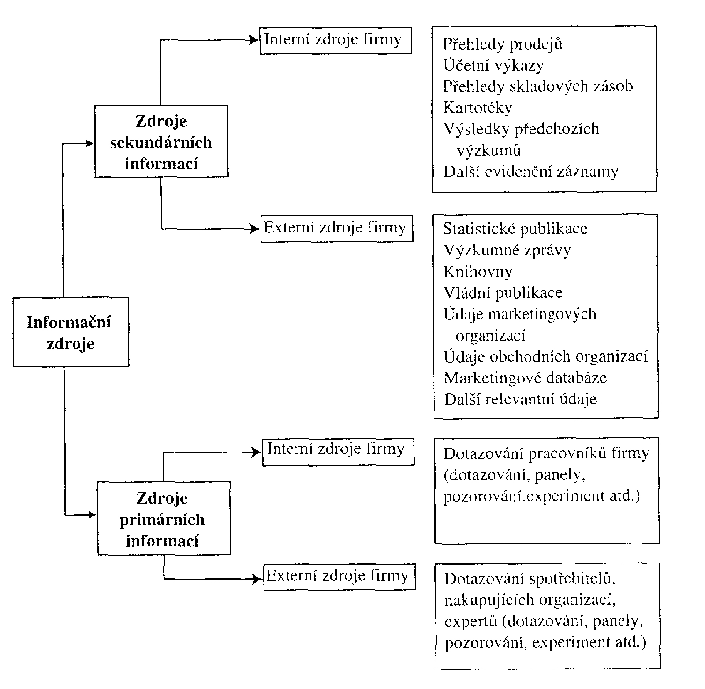
Struktura MIS

Slide 50
1. Podnikový informační systém
Základní informace o zákaznících (velikost, poloha, velikost
a struktura nákupu, nároky na kvalitu, platební schopnost
Struktura prodeje
Objednávky, prodeje, ceny, pohledávky, dluhy
Náklady na výrobky v členění fixní, variabilní, přímé, nepřímé, dynamické kalkulace
Náklady na marketing
Výsledky reklamy a podpory prodeje
Náklady na prodej
Reklamace
Zprávy z jednání se zákazníky, partnery

Slide 51
2. Marketingový zpravodajský systém
Informace o vývoji v okolí (externí informace)
  Konkurence
  Zákazníci
  Distribuční cesty
  Hospodářského - legislativní prostředí

Slide 52
2. Marketingový zpravodajský systém
Některé typy externích informací
  Vývoj hospodářství
  Postavení a vývoj odvětví resp. oboru
  Postavení a vývoj odběratelských odvětví
  Úroveň, struktura a trendy výdajů obyvatelstva
  Vývoj exportu a importu v oblasti firmy
  Měnové kurzy a očekávaný vývoj
  Ochranná opatření v exportních zemích
  Nové technologie, výzkum a vývoj
  Celkový tržní potenciál odvětví, tržní podíly
  Konkurence

Slide 53
2. Marketingový zpravodajský systém
Kde hledat reliabilní externí informace?
  Statistické publikace
  Výzkumné zprávy
  Vládní publikace
  Odborné časopisy, knihovny
  Údaje marketingových organizací (panely domácností
  a prodejen)
  Marketingové databáze
  Katalogy firem
  Česká národní banka (ČNB) www.cnb.cz
  Český statistický úřad www.czso.cz
  Ministerstvo financí České Republiky www.mfcr.cz

Slide 54
3. Marketingový výzkumný systém
Marketingový výzkum zaměřený na specifické problémy a příležitosti firmy

Slide 55
4. Marketingový systém na podporu rozhodování
Snaha využít statistické nástroje, modely, optimalizační postupy pro podporu rozhodnutí
Některé nástroje a prostředky:
  Vícenásobná regresní analýza
  Faktorová analýza
  Shluková analýza
  Modely testování nových výrobků
  Modely prodejní odezvy
  Teorie her

Slide 56
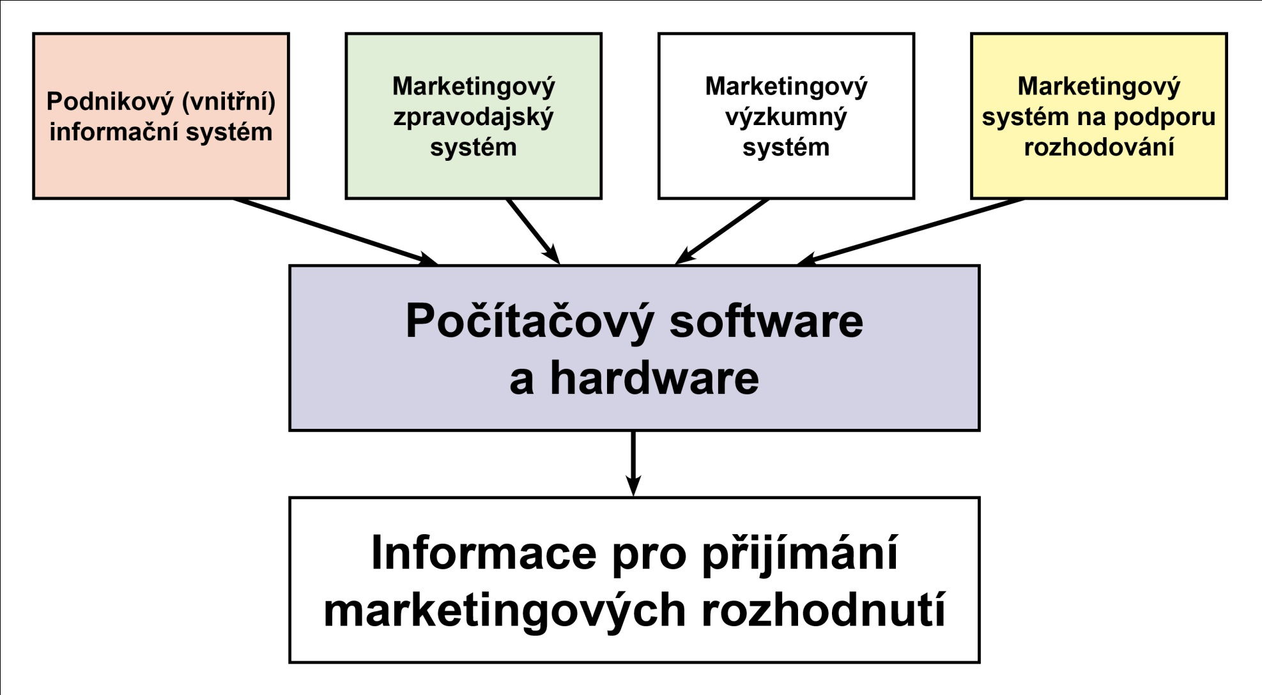
Zpracování získaných informací

Slide 57
Počítačový software
Enterprise Resource Planning (ERP)
  je informační systém, který integruje a automatizuje velké množství procesů souvisejících s produkčními činnostmi podniku.

Slide 58
Počítačový software
Altus VARIO
Byznys
Orashei
DIALOG 3000S
ERP systém ABRA G4
MS Dynamics NAV
HELIOS
IMES
Integrovaný Ekonomický Systém - IES
IS COMPEKON
ABRA G3
SYSEL
WAK INTRA
WinStrom SQL
a mnoho dalších…

Slide 59
Proč je MIS důležitý?
Účelné a aktuální informace jsou předpokladem úspěšného řízení.
Bez informací je marketing slepý!

Slide 60
Marketingový výzkum

Slide 61
Marketingový informační systém
Složky MIS:
  Podnikový (vnitřní) informační systém (PIS)
  Marketingový zpravodajský systém (MZS)
  Marketingový výzkumný systém (MVS)
  Marketingový systém na podporu rozhodování

Slide 62
Struktura MIS

Slide 63
Zpracování získaných informací

Slide 64
Marketingový výzkum (MV)
MV je systematické určování, shromažďování, analyzování
a vyhodnocování informací
týkající se určitého problému,
před kterým firma stojí.

Slide 65
Dodavatelé MV
vlastní mkt výzkumné oddělení
angažování studentů, pedagogů
využívání počítačových informačních sítí
marketingové výzkumné organizace

Slide 66
Obecný proces MV
Specifikace problému a stanovení výzkumných cílů
Sestavení plánu výzkumu
Sběr informací
Analýza informací
Prezentace výsledků

Slide 67
1. Specifikace problému a stanovení výzkumných cílů
Charakter výzkumu:
  badatelský (předběžný),
  popisný,
  kauzální.

Slide 68
1. Specifikace problému a stanovení výzkumných cílů
Typy výzkumu
  Celková analýza trhu
  Výzkum konečného spotřebitele
  Výzkum průmyslového trhu
  Výzkum konkurence
  Výrobkový výzkum
  Výzkum reklamy
  Výzkum prodeje
  Výzkum image

Slide 69
1. Specifikace problému a stanovení výzkumných cílů
Kvantitativní vs. Kvalitativní
Kvantitativní výzkum
  rozsáhlejší soubory stovek i tisíců respondentů,
  názory (vědomí) a chování lidí,
  techniky:
    osobní rozhovory,
    pozorování,
    experiment,
    písemné dotazování.

Slide 70
1. Specifikace problému a stanovení výzkumných cílů
Kvantitativní vs. Kvalitativní
Kvalitativní výzkum
  motivy chování lidí, vysvětlení příčin
  techniky:
    individuální hloubkové rozhovory – použití tzv. projektivních technik (testy slovní asociace, dokončování vět, interpretace obrázků atd.),
    skupinové rozhovory (focus group).

Slide 71
2. Sestavení plánu výzkumu
informační zdroje;
výzkumné přístupy;
metody;
plány výběru respondentů;
metody kontaktování respondentů.

Slide 72
2. Sestavení plánu výzkumu
Informační zdroje
Sekundární zdroje dat ⇒ sekundární informace = již existující.
Primární zdroje dat ⇒ primární informace = původní informace, které musejí být teprve shromážděny.

Slide 73
2. Sestavení plánu výzkumu
Sekundární zdroje dat
  Veškeré již existující informace, které se vztahují k řešené problematice, většinou shromážděné pro jiný účel.
výhody: okamžitá dostupnost, relativní levnost;
nevýhody: zastaralost údajů; nepřesnost, nižší spolehlivost;

Slide 74
2. Sestavení plánu výzkumu
vnitřní – sledování mkt činnosti firmy:
  údaje o vstupech marketingu;
  údaje o výstupech marketingu;
  styk se zákazníky;
vnější – volně dostupné:
  statistické ročenky (SRÚ);
  demografie, migrace obyvatelstva;
  odborné časopisy; denní tisk;
  odborné knihy;
  výroční zprávy;
  specializované databáze.

Slide 75
2. Sestavení plánu výzkumu
Výzkumné přístupy
  pozorování;
  skupinově-orientované dotazování;
  průzkum – dotazování;
  experimentování.

Slide 76
2. Sestavení plánu výzkumu
Výzkumné přístupy - pozorování
  bez aktivní účasti pozorovaného,
  se značnou účastí pozorovatele,
  zjišťování otázek evidenčního charakteru,
  je třeba předem určit:
    objekt pozorování,
    jeho charakteristiku,
    časové rozložení
    a způsob pozorování,
⇒kvantitativní analýza výsledků.

Slide 77
2. Sestavení plánu výzkumu
Výzkumné přístupy - pozorování
Charakteristiky pozorování
  Přirozená nebo uměle vyvolaná situace.
  Zřejmé nebo skryté.
  Strukturované nebo nestrukturované.
  Přímé nebo nepřímé.
  Osobní nebo pomocí technických pomůcek.

Slide 78
2. Sestavení plánu výzkumu
Výzkumné přístupy - dotazování
  aktivní účast respondentů,
  osobní a telefonické dotazování – značná účast tazatele,
  písemné a elektronické dotazování – absence účasti tazatele,
  pokládání otázek v různých formách,
⇒kvantitativní i kvalitativní analýza dat.

Slide 79
Výzkumné přístupy – dotazování
Způsoby kontaktování respondentů
  Osobně
  Telefonicky
  Poštou
  Elektronicky

Slide 80
Výzkumné přístupy – experiment

Slide 81
2. Sestavení plánu výzkumu
Nástroje výzkumu
  dotazníky;
  technické prostředky:
    pupilometr;
    psychogalvanometr;
    eye-camera;
    people-metr;
    Atd.

Slide 82
2. Sestavení plánu výzkumu
Plán výběru respondentů
  určení výběrové jednotky,
  velikost výběrového souboru,
  vytváření výběrového souboru.

Slide 83
2. Sestavení plánu výzkumu
Metody kontaktování
  osobně;
  telefonicky;
  poštou;
  elektronicky.

Slide 84
3. Sběr informací
nejnákladnější fáze výzkumu
a nejnáchylnější na vznik chyb;
nové přístupy:
  dotazování respondentů pomocí telekomunikačních a počítačových sítí;
  optické snímače a elektronické registrační pokladny v prodejnách;
  speciální kreditní karty atd.

Slide 85
3. Sběr informací
Požadavky na informace:
  relevantnost,
  validita,
  reliabilita,
  efektivita.

Slide 86
4. Analýza informací
sestavování údajů do tabulek, třídění;
stanovení průměrných hodnot
a statistických ukazatelů;
využití moderních kvantitativních metod a rozhodovacích modelů (MDSS).

Slide 87
5. Prezentace výsledků
Předložení pouze těch zjištění, která jsou důležitá pro marketingové strategické rozhodování.

Slide 88
MARKETING
(35) Podstata, úloha a cíle marketingu. Složky marketingového prostředí. Marketing management. Strategický marketing.
(36) Trh. Spotřební trh a jeho analýza. Zákazník. Nákupní chování zákazníka. Nákupní rozhodovací proces. Chování a ovlivňování spotřebitele.
(37) Marketingový výzkum, jeho podstata a formy. Proces, příprava a realizace marketingového výzkumu. Marketingový informační systém. Složky MIS. Marketingové zpravodajské informace a databáze.
(38) Produktová politika v rámci marketingového mixu. Charakteristika produktu. Životní cyklus výrobku. Politika (strategie) značky – Brand Management, politika kvality, obalová politika.
(39) Cenová politika v rámci marketingového mixu. Cena. Cíle stanovení ceny. Cenové strategie. Psychologické a etické aspekty tvorby ceny.
(40) Distribuční politika v rámci marketingového mixu. Pojem distribuce. Distribuční cesta přímá a nepřímá. Role distribučních firem. Výrobní logistika firmy. Velkoobchod a maloobchod.
(41) Marketingová komunikace v rámci marketingového mixu. Komunikace a komunikační model. Součásti marketingové komunikace – komunikační mix. Reklama, reklamní sdělení. Význam marketingové komunikace pro firmu.
(42) Marketing služeb. Kategorie služeb. Specifika služeb. Metody odlišení služeb od konkurence. Konkurenční výhoda poskytovatelů služeb. Parametry vnímání kvality služeb. Nástroje marketingového mixu služeb (8P).
(43) Globální marketing 21. století. Filozofie mezinárodního marketingu. Mezinárodní obchod a jeho rizika. Etické aspekty marketingu. Společenská kritika marketingu.

Slide 89
Marketingový mix

Slide 90
Marketingový mix
tvoří souhrn všech nástrojů, které vyjadřují vztah podniku k jeho podstatnému okolí, tzn. k zákazníkům, dodavatelům, distribučním a dopravním organizacím, prostředníkům, atd.,
je soubor taktických marketingových nástrojů - výrobkové, cenové, distribuční a komunikační politiky, které firmě umožňují upravit nabídku podle přání zákazníků na cílovém trhu,
skládá se ze všech aktivit, které firma vyvíjí, aby vzbudila po výrobku poptávku.

Slide 91
Marketingové cíle
účinný marketingový program propojuje všechny prvky marketingového mixu v jeden koordinovaný program, který je navržen tak, aby byla zákazníkovi poskytnuta co nejvyšší hodnota a aby byly splněny firemní marketingové cíle.

Slide 92
Marketingová strategie
produktová strategie - produktová politika
cenová strategie - cenová politika
distribuční strategie - distribuční politika
komunikační strategie - komunikační politika

Slide 93
Marketingový mix
je kombinací čtyř prvků/nástrojů - tzv. 4P:
Product/Produkt
Price/Cena
Place/Distribuce
Promotion/Marketingová komunikace

Slide 94
Marketingový mix a produktová politika

Slide 95
Složky marketingového mixu
MARK.
MIX
PRODUKTOVÁ
STRATEGIE
DISTRIBUČNÍ STRATEGIE
KOMUNIKAČNÍ
STRATEGIE
CENOVÁ
STRATEGIE

Slide 96
Marketingový mix
je kombinací čtyř prvků/nástrojů - tzv. 4P:
Product/Produkt
Price/Cena
Place/Distribuce
Promotion/Marketingová komunikace

Slide 97
Marketingové cíle
účinný marketingový program propojuje všechny prvky marketingového mixu v jeden koordinovaný program, který je navržen tak, aby byla zákazníkovi poskytnuta co nejvyšší hodnota a aby byly splněny firemní marketingové cíle.

Slide 98
Produkt

Slide 99




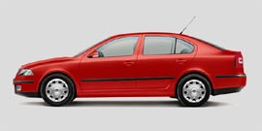
PRODUCT / PRODUKT
.

Slide 100
CO JE TO PRODUKT?
produktem jsou veškeré výrobky, služby, ale i osoby, zkušenosti, místa, informace a myšlenky - tedy cokoli, co je v rámci směny zboží nabízeno k prodeji, a co může uspokojit potřeby a přání,
produktem je vše, co tvoří nabídku na trhu,
zahrnuje design a balení zboží, stejně jako jeho fyzické rysy a jakékoliv s ním spojené služby,
produkt je kombinací mnoha různých prvků z nichž všechny jsou důležité pro jeho úspěch.

Slide 101



PRODUKTOVÝ MIX
kvalita,
značka,
ochranná známka,
obal,
sortiment,
design,
image,
záruky,
služby.

Slide 102
3 VRSTVY (DIMENZE) PRODUKTU
.
vnitřní vrstva - tzv. jádro produktu
střední vrstva - skutečný výrobek
vnější vrstva - rozšířený výrobek

Slide 103
VRSTVY PRODUKTU
jádro produktu: představuje základní užitek či službu,
skutečný výrobek: představuje značku, kvalitu, balení, styl a design, doplňky,
rozšířený výrobek: dodávky a úvěrování, instalace, prodejní servis, záruky.

Slide 104
ŽIVOTNÍ CYKLUS PRODUKTU
vypovídá o vývoji objemu prodejů a zisku během životnosti produktu,
obvykle rozlišujeme 4 základní fáze,
někteří autoři uvádějí fází 5 (navíc fázi vývojovou, která začíná okamžikem, kdy firma hledá a začne rozvíjet námět na nový produkt).

Slide 105
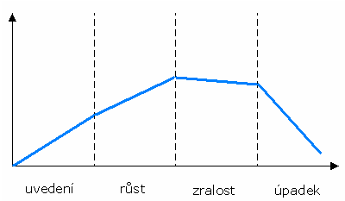
FÁZE ŽIVOTNÍHO CYKLU PRODUKTU
.

Slide 106
1) ZAVÁDĚCÍ FÁZE
období pomalého růstu prodejů po uvedení produktu na trh,
v tomto období není dosahováno zisku, protože náklady spojené se zaváděním produktu na trh jsou vysoké.

Slide 107
2) RŮSTOVÁ FÁZE
období přijetí produktu trhem a významného růstu zisku.

Slide 108
3) FÁZE ZRALOSTI
období poklesu růstu prodejů v důsledku přijetí produktu většinou potenciálních zákazníků,
zisk je stabilní nebo klesá jako následek zvýšených marketingových výdajů na obranu proti konkurenci.

Slide 109
4) FÁZE ÚPADKU
období, kdy se prodeje snižují a zisk klesá.

Slide 110
POLITIKA (STRATEGIE) ZNAČKY
značka (Brand),
řízení značky (Brand Management) tvoří životně důležitou součást celé firemní strategie,
Brand Management je oblast řízení zaměřující se na téma značky. Zabývá se především těmito třemi otázkami:
- Jak vytvářet hodnotu značky?
- Jak měřit hodnotu značky?
- Jak využít hodnotu značky pro rozvoj podnikání?

Slide 111
BRANDING
podstatou brandingu jsou činnosti, jejichž cílem je získat požadované postavení značky v myslích jejich zákazníků, tedy vytvořit pozitivní postoje zákazníků ke značce.

Slide 112
BRANDINGOVÉ ČINNOSTI
vymezení značky vůči ostatním značkám (positioning),
návrh značky/ loga (design),
výběr názvu (naming),
vytvoření sloganu,
způsob komunikace značky se zákazníky,
definování požadovaných asociací spojených s výrobkem.

Slide 113
ZNAČKA
značka je označením, pod kterým se výrobek nebo služba prodává,
značka je pro firmu identifikace (jméno), symbol, design nebo jejich kombinace, s jejichž pomocí může poskytnout svému zboží zvláštní postavení, které vyniká vůči jiným dodavatelům,
pro zákazníka je značka asociací, podnětem, motivací ke koupi.

Slide 114
LOGO
vizuální část značky,
může to být kresba, design nebo jiná grafická prezentace.

Slide 115
KRITÉRIA PRO FINÁLNÍ VÝBĚR ZNAČKY
Vyloučit jiné chráněné značky.
Naznačuje jméno něco, co se týká výhod nebo kvality produktu?
Je jméno krátké?
Dá se lehce hláskovat?
Dá se jméno lehce vyslovit?
Je originální, odlišuje se od jiných?
Lze jméno upravit v mezinárodním měřítku?

Slide 116
VÝBĚR ZNAČKY
GRADA
KANZELSBERGER
FANN
MARIONNAUD
AUDI
VOLKSWAGEN

Slide 117
POLITIKA (STRATEGIE) KVALITY
vnitřní kvalita = je souhrn vlastností, které vyhovují "technickému standardu", nebo umožňují správnou funkci produktu,
vnější kvalita = vypovídá o tom, do jaké míry produkt vyhovuje pozitivnímu očekávání zákazníků. Jedná se o souhrn vlastností, na jejichž základě je firma vnímána jako "dodavatel vysoké kvality".

Slide 118

OCHRANNÁ ZNÁMKA
jakékoliv označení, které je způsobilé odlišit výrobky nebo služby jednoho subjektu od výrobku nebo služeb jiného subjektu,
registrovaná značka s právní ochranou,
může být slovní, obrazová, kombinovaná nebo trojrozměrná.
Zdroj: http://www.koh-i-noor.cz/

Slide 119
OBALOVÁ POLITIKA (STRATEGIE)
Typy obalu:
primární obal - tj. přímý obal výrobku (tuba zubní pasty),
sekundární obal - tj. obal, který chrání primární (prodejní) obal (krabička na tubu zubní pasty),
transportní obal - tj. obal nezbytný pro uskladnění, identifikaci a transport (kartón s krabičkami),
nálepka (etiketa) - tvoří část obalu a obsahuje tištěné informace popisující produkt (je připevněna nebo přiložena k produktu).

Slide 120
FÁZE PROCESU OSOBNÍHO PRODEJE
1. fáze - vyhledávání a posuzování potenciálních
zákazníků (akvizice),
2. fáze - příprava na jednání,
3. fáze - vlastní obchodní jednání,
4. fáze - poprodejní kontakt a činnosti.

Slide 121
4) PUBLIC RELATIONS (PR)
tzv. vztahy s veřejností,
snahy o budování pozitivních vztahů veřejnosti
k dané firmě, vytváření dobrého image a snaha
o minimalizaci následků nepříznivých událostí (např. pomluv, které se o firmě šíří).

Slide 122
CÍLEM PUBLIC RELATIONS
je vytvoření kladných představ o organizaci
a spoluvytváření podmínek pro realizaci jejich cílů,
má-li být činnost účinná, musí být řízena vrcholovým vedením, musí být systematická a zacílená na určitý segment společnosti, a současně prováděna odborníky.

Slide 123
PROSTŘEDKY A METODY PR
press relations - vztah ke sdělovacím prostředkům formou tiskových konferencí, interview, zpráv, atd.,
firemní akce - seznamování veřejnosti s určitým aktivitami firmy,
sponzorování (sponzoring) - finanční podpora různých aktivit z oblasti kultury, sportu, charity, apod.,

Slide 124
PROSTŘEDKY A METODY PR (pokrač.)
lobbování (lobbing) - zastupování zájmů firmy při jednání s veřejnými činiteli (politiky, zákonodárci),
firemní identita - stanovení a zachování jednotné vizuální podoby firmy (firemní barvy, logo, www stránky, atd.),
firemní kultura - chování zaměstnanců
k zákazníkovi a obchodním partnerům,
sociální odpovědnost firmy - činnosti v rámci dobrých vztahů k zaměstnancům, apod.

Slide 125
5) PŘÍMÝ MARKETING (DIRECT MARKETING)
navázání přímých kontaktů s pečlivě vybranými zákazníky jako cílovou skupinou,
výhodou je možnost okamžité reakce na nabídku ze strany zákazníka a možnost budování dlouhodobých vztahů se zákazníky,
osobní oslovení příjemce zprávy jménem, nabídnutím zvláštních výhod pro cílovou skupinu,
cílem je vyvolání viditelné reakce cílové skupiny
a maximální ulehčení reagování příjemce.

Slide 126

PŘEDPOKLADY ÚSPĚCHU
správný produkt,
správná cílová skupina,
správný dialog.

Slide 127
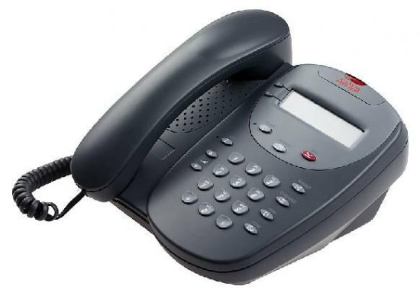
HLAVNÍ NÁSTROJE PŘÍMÉHO MARKETINGU
Direct mailing
Telemarketing
Teleshopping
Internet
Mobilní marketing.

Slide 128
Integrovaná marketingová komunikace
Integrovaná marketingová komunikace
  vyžaduje vytvoření celkové marketingové komunikační strategie, která zahrnuje všechny firemní marketingové aktivity
  vše, co firma říká a dělá musí odpovídat společnému cíli
  a pozici firmy na trhu
  pomáhá firmě identifikovat nejvhodnější a nejefektivnější metody pro komunikaci a vytváření vztahu jak s jejich zákazníky, tak se zájmovými skupinami (zaměstnanci, dodavatelé, investoři a veřejnost).

Slide 129
MARKETING
(35) Podstata, úloha a cíle marketingu. Složky marketingového prostředí. Marketing management. Strategický marketing.
(36) Trh. Spotřební trh a jeho analýza. Zákazník. Nákupní chování zákazníka. Nákupní rozhodovací proces. Chování a ovlivňování spotřebitele.
(37) Marketingový výzkum, jeho podstata a formy. Proces, příprava a realizace marketingového výzkumu. Marketingový informační systém. Složky MIS. Marketingové zpravodajské informace a databáze.
(38) Produktová politika v rámci marketingového mixu. Charakteristika produktu. Životní cyklus výrobku. Politika (strategie) značky – Brand Management, politika kvality, obalová politika.
(39) Cenová politika v rámci marketingového mixu. Cena. Cíle stanovení ceny. Cenové strategie. Psychologické a etické aspekty tvorby ceny.
(40) Distribuční politika v rámci marketingového mixu. Pojem distribuce. Distribuční cesta přímá a nepřímá. Role distribučních firem. Výrobní logistika firmy. Velkoobchod a maloobchod.
(41) Marketingová komunikace v rámci marketingového mixu. Komunikace a komunikační model. Součásti marketingové komunikace – komunikační mix. Reklama, reklamní sdělení. Význam marketingové komunikace pro firmu.
(42) Marketing služeb. Kategorie služeb. Specifika služeb. Metody odlišení služeb od konkurence. Konkurenční výhoda poskytovatelů služeb. Parametry vnímání kvality služeb. Nástroje marketingového mixu služeb (8P).
(43) Globální marketing 21. století. Filozofie mezinárodního marketingu. Mezinárodní obchod a jeho rizika. Etické aspekty marketingu. Společenská kritika marketingu.

Slide 130
Marketingový mix
Produkt (Product)
Cena (Price)
Distribuce (Place)
Marketingová komunikace (Promotion)

Slide 131
Price / Cena
tzv. Kontraktační mix
ceníková cena
rabat
platební podmínky
úvěrové podmínky

Slide 132
Co je to cena ?
cena je částka, za kterou jsou výrobek nebo služby nabízeny na trhu
je vyjádřením hodnoty pro spotřebitele, tj. sumy, kterou spotřebitel vynakládá, výměnou za užitek, který získá díky zakoupenému výrobku či službě

Slide 133
Cena
je jedinou součástí marketingového mixu, která hmatatelně přináší příjmy. Všechny ostatní reprezentují náklady.
je současně nejpružnějším prvkem - lze ji velmi rychle měnit
tvorba cen a cenová konkurence je pro top management úkolem č.1

Slide 134
Cíle stanovení ceny
Cíle vyžadují žádanou finální situaci, kterou chce společnost svou cenovou politikou dosáhnout. Lze rozlišit :
hledisko zisku
hledisko obratu
hledisko další existence společnosti
hledisko vnímané ceny
hledisko konkurence
hledisko image

Slide 135
1) Zisk jako cíl stanovení ceny
snaha společnosti o dosažení určité velikosti zisku
stanoví, že zisk bude určité procento
z obratu nebo procento z investovaného kapitálu

Slide 136
2) Obrat jako cíl stanovení ceny
firmy se snaží o dosažení určitého obratu nebo specifického podílu na trhu
obvyklá je kombinace obratu a zisku
společnost, která dosahuje stanoveného zisku, ale ne obratu, může mít do budoucnosti velké problémy

Slide 137
3) Přežití jako cíl stanovení ceny
společnost se snaží získat zpátky co nejrychleji investovaný kapitál
nízké ceny, které mohou být pod úrovní celkových nákladů
v této fázi není zisk nejdůležitější věcí

Slide 138
Proč společnost volí strategii přežití?
důvodem může být :
nadbytečná výrobní kapacita
velmi těžká konkurence
velké zásoby
nejistá budoucnost
politický neklid
fáze v tržní životnosti produktu
nedostatek peněz

Slide 139
4) Vnímaná cena jako cíl stanovení ceny
společnost se snaží o to, aby spotřebitel vnímal jeden její produkt jako "levný" nebo "drahý"
"levný" znamená, že se společnost zaměřuje na segment citlivý na cenu a zdůrazňuje objemy prodejů
"drahý" znamená, že se společnost

Slide 140
5) Stanovení cen podle konkurence
firmy naplňují tyto cíle, aby u svých konkurentů vyvolaly určitou odezvu
např. cenová politika zaměřená na odrazení nových konkurentů od vstupu na trh nebo cenová politika zaměřená na vytlačení stávající konkurence z trhu

Slide 141
6) Image jako cíl stanovení ceny
společnost se snaží dosáhnout určitého image prostřednictvím určité cenové hladiny svých produktů
např. "levný", "drahý", "prestižní" image

Slide 142
Cenové strategie
Strategie stanovení cen
Strategie při zavádění nových produktů
na trh
Strategie pro celé výrobkové řady
Strategie přizpůsobování cen

Slide 143
1) Strategie stanovení cen
STRATEGIE
jednotných cen
(tj.stanovení jedné,
stejné ceny
pro všechny kupující)
dynamického způsobu
cenové tvorby

Slide 144
Dynamický způsob cenové tvorby
(dynamic pricing)
využívání rozdílných cen, které jsou přizpůsobovány podle situace na trhu a podle jednotlivých zákazníků
díky internetu a bezdrátových komunikací mají prodávající a kupující neomezené možnosti propojení
weby jako CompareNet nebo PriceSCAN umožňují zákazníkům rychle porovnat výrobky a ceny
on-line aukce (jako eBay.com) umožňují oběma stranám vyjednávat o cenách tisíců položek zboží

Slide 145
2) Cenové strategie při zavádění nových produktů na trh
a) strategie vysokých zaváděcích cen
b) strategie nízkých zaváděcích cen

Slide 146
a) Strategie vysokých zaváděcích cen
pro výrobky nově uváděné na trh jsou stanoveny záměrně vysoké ceny - cílem je maximalizace zisku (tzv. sbírání smetany, též cenové zužitkování)
výrobek je určen pro segmenty, které jsou ochotny zaplatit vysokou cenu, přičemž firma prodává menší objemy zboží, ale s vyšším ziskem

Slide 147
b) Strategie nízkých zaváděcích cen
nízké ceny motivují ke koupi značné množství kupujících
nízké ceny umožňují získat velký tržní podíl

Slide 148
3) Cenové strategie pro celé výrobkové řady
a) Stanovení cenových hladin v rámci výrobkové řady
b) Stanovení cen doplňkových výrobků
c) Stanovení cen vázaných produktů
d) Stanovení cen vedlejších produktů
e) Stanovení cen pro sadu produktů

Slide 149
4) Strategie přizpůsobování cen
a) Slevy a náhrady jako součást cenové politiky
b) Cenové strategie pro jednotlivé segmenty
c) Psychologické ceny
d) Ceny jako nástroj podpory prodeje
e) Cenové strategie založené na geografickém principu
f) Mezinárodní cenové strategie

Slide 150
Hlavní faktory ovlivňující cenovou tvorbu
NÍZKÁ
CENA
firma
nemůže
tvořit
zisk
náklady
ceny
konkurence
a další
externí
a interní
faktory
hodnota
vnímaná
spotřebiteli
VYSOKÁ
CENA
po zboží
by nebyla
poptávka

Slide 151
Změny cenových relací
1) snížení cen
zvýšení cen
2) reakce zákazníků na změny cen
reakce konkurence na změny cen

Slide 152
Psychologické a etické aspekty cenové tvorby
interní referenční cena
cenová tvorba "lichá-sudá"
dedukce kvality podle ceny

Slide 153
Interní referenční cena
jak spotřebitel vnímá ceny produktu
na základě zkušeností mají spotřebitelé v hlavě určitou cenu či cenové rozpětí, na jejichž základě spotřebitel hodnotí ceny produktů
referenční cenou může být cena, kterou spotřebitel platil naposledy nebo průměr všech cen podobných produktů
výrazně vyšší cena spotřebitel nakoupí
u konkurence
očekávání přiměřené ceny

Slide 154

199,- Kč
200,- Kč

Slide 155
Cenová tvorba "lichá-sudá"
ceny v sudých číslech vidíme mnohem méně často. Důvod ?
psychologická reakce na liché ceny se liší od rekce na ceny sudé
ceny končící 99 vedou k vyššímu objemu prodeje než 100
svou roli hraje i zvyk

Slide 156
Existují případy, kdy jsou ceny normou:
ceny lístků do divadla, na koncerty, na sportovní akce - jsou většinou sudým číslem
ceny vzdělávacích kurzů, školné - sudá čísla
luxusní produkty (šperky), ubytování v hotelích atd. - oceněno sudými čísly, aby se řádně odlišily
poplatky u lékaře - sudá čísla (aby pacient nezískal pochyby o kvalitě služeb)

Slide 157
Dedukce kvality podle ceny
"dedukce" - "něco" považujeme za skutečnost, aniž bychom o tom měli přímé důkazy
cena je pro zákazníka indikátorem kvality
zákazník předpokládá, že dražší produkt je rovněž produktem vyšší kvality

Slide 158
MARKETING – zkouškový okruh (40)
(35) Podstata, úloha a cíle marketingu. Složky marketingového prostředí. Marketing management. Strategický marketing.
(36) Trh. Spotřební trh a jeho analýza. Zákazník. Nákupní chování zákazníka. Nákupní rozhodovací proces. Chování a ovlivňování spotřebitele.
(37) Marketingový výzkum, jeho podstata a formy. Proces, příprava a realizace marketingového výzkumu. Marketingový informační systém. Složky MIS. Marketingové zpravodajské informace a databáze.
(38) Produktová politika v rámci marketingového mixu. Charakteristika produktu. Životní cyklus výrobku. Politika (strategie) značky – Brand Management, politika kvality, obalová politika.
(39) Cenová politika v rámci marketingového mixu. Cena. Cíle stanovení ceny. Cenové strategie. Psychologické a etické aspekty tvorby ceny.
(40) Distribuční politika v rámci marketingového mixu. Pojem distribuce. Distribuční cesta přímá a nepřímá. Role distribučních firem. Výrobní logistika firmy. Velkoobchod a maloobchod.
(41) Marketingová komunikace v rámci marketingového mixu. Komunikace a komunikační model. Součásti marketingové komunikace – komunikační mix. Reklama, reklamní sdělení. Význam marketingové komunikace pro firmu.
(42) Marketing služeb. Kategorie služeb. Specifika služeb. Metody odlišení služeb od konkurence. Konkurenční výhoda poskytovatelů služeb. Parametry vnímání kvality služeb. Nástroje marketingového mixu služeb (8P).
(43) Globální marketing 21. století. Filozofie mezinárodního marketingu. Mezinárodní obchod a jeho rizika. Etické aspekty marketingu. Společenská kritika marketingu.

Slide 159
DISTRIBUCE

Slide 160

PLACE / DISTRIBUCE

Slide 161
Place / Distribuce
tzv. Distribuční mix
distribuční cesty
distribuční mezičlánky
distribuční systémy
fyzická distribuce

Slide 162
Distribuce
jako součást marketingového mixu znamená umístění zboží na trhu nebo trzích
zahrnuje soubor postupů a operací, jejichž prostřednictvím se výrobek dostává postupně z místa svého vzniku do místa svého určení, kde bude spotřebován nebo užit

Slide 163
Distribuční cesta
je množina nezávislých organizací,
které se podílejí na procesu zajištění dostupnosti výrobku nebo služby pro zákazníka
distribuční cesty představují spojení
mezi výrobcem/dodavatelem
a spotřebitelem/uživatelem

Slide 164
Tradiční způsob distribuce
výrobce
velkoobchod
maloobchod
spotřebitel

Slide 165
Úrovně distribučních cest
distribuční cesty lze popsat podle počtu úrovní, které obsahují
každý prostředník, který provádí určité funkce v rámci distribuce, představuje určitou úroveň distribuční cesty (součástí je také výrobce a konečný spotřebitel)

Slide 166
Úroveň distribuční cesty
= je počet prostředníků, kteří vyvíjejí aktivity s cílem dopravit výrobky co nejdříve kupujícímu

Slide 167
Distribuční cesta
PŘÍMÁ
= distribuční systém bez jakýchkoliv prostředníků
NEPŘÍMÁ
= distribuční systém zahrnující jednoho nebo více prostředníků

Slide 168
Funkce distribučních cest
distribuční cesty zajišťují přesun zboží
a služeb k zákazníkům
překonávají tak hlavní časové, místní
a vlastnické rozdíly, které oddělují zboží
a služby od těch kteří je požadují

Slide 169
Funkce distribučních cest
Distribuční firmy zajišťují tyto úkoly :
1) informace (výzkum trhu a další poznatky
o účastnících a faktorech marketingového prostředí)
2) podpora prodeje (tvorba a šíření informací
o nabídkách, které mají přilákat zákazníky)
3) kontakt (nalézání potenciálních zákazníků
a komunikace s nimi)

Slide 170
4) nabídka (přizpůsobení nabídky podle potřeb zákazníků)
5) jednání (dosažení dohody o ceně a dalších podmínkách nabídky, tak, aby koupě mohla být dokončena)
6) fyzická distribuce (doprava a skladování zboží)

Slide 171
7) financování ( získávání a používání zdrojů, které pokrývají náklady distribuce)
8) převzetí rizika ( převzetí rizika spojeného
s fungováním distribučního článku)

Slide 172
Volba počtu prostředníků
1) intenzivní distribuce
2) výběrová (selektivní) distribuce
3) výhradní distribuce

Slide 173
1) Intenzivní distribuce
distribuce výrobků prostřednictvím co největšího počtu obchodů
volí ji především výrobci zboží každodenní spotřeby
snaha o umístění výrobků do maximálně možného počtu obchodů
výrobky musí být k dispozici kdekoliv
a kdykoliv (Coca-Cola)

Slide 174
2) Výběrová (selektivní) distribuce
použití více nebo jednoho (ale méně než všech) prostředníků, kteří jsou schopni nabízet výrobky dané firmy
např. televizory, nábytek, drobné spotřebiče
prodej výrobků prostřednictvím dealerských sítí a vybraných velkých maloobchodů (Whirlpool)

Slide 175
dobré pracovní vztahy s vybranými prostředníky
vyšší prodejní úsilí
dobré pokrytí trhu
vyšší kontrola a nižší náklady než u intenzivní distribuce

Slide 176
3) Výhradní distribuce
poskytnutí výhradního práva (exkluzivity) na distribuci výrobku v daném teritoriu omezenému počtu prostředníků
např. nové automobily, prestižní značky oděvů
intenzivnější prodejní úsilí distributora
podpora prodeje, další služby, image

Slide 177
Motivování členů distribuční cesty
prostřednící i zprostředkovatelé musí být neustále motivováni
školení, dohled, pochvala, analýza výkonu, předností a nedostatků každého člena
pozitivní motivace: vyšší marže, speciální obchodní příležitosti, prémie, náhrady, prodejní soutěže

Slide 178
negativní motivace (zde může být účinná): hrozba snížení marže, zpomalení dodávek, úplné ukončení spolupráce

Slide 179
Logistika (fyzická distribuce)
řeší úkoly spojené s plánováním, implementací a řízením fyzického toku surovin, hotových výrobků a souvisejících informací z místa vzniku do místa spotřeby s cílem uspokojit požadavky zákazníků a dosáhnout zisku

Slide 180
Úkolem logistického manažera
je koordinace aktivit dodavatelů, nákupčích, pracovníků marketingu, dalších členů distribučního systému a zákazníků

Slide 181
Aktivity logistického manažera
aktivity zahrnují předpovědi prodejů (forecasting), informační systémy, nákupy, plánování výroby, zpracování objednávek, řízení zásob, skladování a plánování dopravy

Slide 182
Vyřizování objednávek
Objednávky prodejců mnoha způsoby :
poštou
telefonicky
prostřednictvím internetu
------------------
Systém objednávek řízených dodavatelem
(Wal-Mart, velké firmy, úzká spolupráce)

Slide 183
Skladování
Distribuční centrum (Distribuční sklad)
velký, vysoce automatizovaný sklad, navržený ke shromažďování zboží od dodavatelů a jeho následné rychlé expedici k zákazníkům

Slide 184
Doprava
kamionová doprava
železniční doprava
lodní doprava
potrubní doprava
letecká doprava
kombinovaná doprava (umožňuje rozsáhlá kontejnerizace)

Slide 185
Cíle logistického systému
snaha mnoha firem :poskytnout maximální služby zákazníkům při vynaložení minimálních nákladů (nereálné - proč ?)
cílem je dosažení cílové úrovně zákaznických služeb při co nejnižších nákladech

Slide 186
Maloobchod
zahrnuje veškeré činnosti související
s prodejem zboží a služeb přímo konečným spotřebitelům pro jejich osobní, neobchodní užití

Slide 187
Velkoobchod
zahrnuje veškeré aktivity spojené s prodejem zboží a služeb těm, kdo je kupují za účelem dalšího prodeje nebo pro použití při vlastním podnikání

Slide 188
MARKETING – zkouškový okruh (41)
(35) Podstata, úloha a cíle marketingu. Složky marketingového prostředí. Marketing management. Strategický marketing.
(36) Trh. Spotřební trh a jeho analýza. Zákazník. Nákupní chování zákazníka. Nákupní rozhodovací proces. Chování a ovlivňování spotřebitele.
(37) Marketingový výzkum, jeho podstata a formy. Proces, příprava a realizace marketingového výzkumu. Marketingový informační systém. Složky MIS. Marketingové zpravodajské informace a databáze.
(38) Produktová politika v rámci marketingového mixu. Charakteristika produktu. Životní cyklus výrobku. Politika (strategie) značky – Brand Management, politika kvality, obalová politika.
(39) Cenová politika v rámci marketingového mixu. Cena. Cíle stanovení ceny. Cenové strategie. Psychologické a etické aspekty tvorby ceny.
(40) Distribuční politika v rámci marketingového mixu. Pojem distribuce. Distribuční cesta přímá a nepřímá. Role distribučních firem. Výrobní logistika firmy. Velkoobchod a maloobchod.
(41) Marketingová komunikace v rámci marketingového mixu. Komunikace a komunikační model. Součásti marketingové komunikace – komunikační mix. Reklama, reklamní sdělení. Význam marketingové komunikace pro firmu.
(42) Marketing služeb. Kategorie služeb. Specifika služeb. Metody odlišení služeb od konkurence. Konkurenční výhoda poskytovatelů služeb. Parametry vnímání kvality služeb. Nástroje marketingového mixu služeb (8P).
(43) Globální marketing 21. století. Filozofie mezinárodního marketingu. Mezinárodní obchod a jeho rizika. Etické aspekty marketingu. Společenská kritika marketingu.

Slide 189
Marketingová komunikace

Slide 190
Marketingový mix
Produkt (Product)
Cena (Price)
Distribuce (Place)
Marketingová komunikace (Promotion)

Slide 191
MARKETINGOVÁ KOMUNIKACE
forma komunikace mezi prodávajícím a kupujícím,
koordinace marketingových komunikačních aktivit s cílem ovlivnit postoje nebo chování spotřebitelů,
zahrnuje aktivity určené ke komunikaci se zákazníky, kteří jsou informováni o produktech a povzbuzováni k jejich nákupu,
informuje, přesvědčuje nebo připomíná spotřebitelům vlastnosti a dostupnost produktu.

Slide 192
ZÁKLADNÍ FORMY KOMUNIKACE
osobní
komunikace
neosobní
(masová)
komunikace

Slide 193
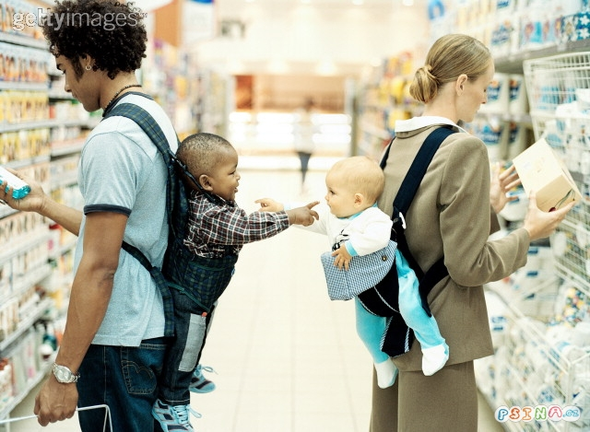
OSOBNÍ KOMUNIKACE
je komunikací dvou či několika málo osob,
např. obchodní jednání zástupců firem, jednání prodavače a zákazníka v maloobchodní prodejně.

Slide 194
VÝHODY OSOBNÍ KOMUNIKACE
komunikace probíhá za fyzické přítomnosti obou stran, což zvyšuje její účinek,
neverbální komunikace jako součást zpětné vazby,
větší důvěra komunikujících (vede k větší ochotě spolupracovat).
+

Slide 195
NEVÝHODY OSOBNÍ KOMUNIKACE
vynaložené náklady jsou vysoké (v porovnání s masovou komunikací),
oslovení velmi malého počtu lidí,
nutnost uskutečnění většího množství osobních kontaktů.
-

Slide 196
NEOSOBNÍ (MASOVÁ) KOMUNIKACE
je komunikací, v níž se sdělení předává velké skupině jednotlivců přibližně ve stejný okamžik.

Slide 197
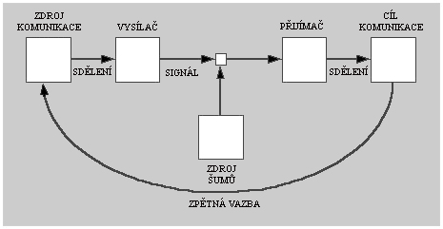
Proces masové komunikace

Slide 198
VÝHODY NEOSOBNÍ KOMUNIKACE
oslovuje značné množství lidí ve velmi krátkém časovém úseku,
náklady v přepočtu 1 oslovenou osobu jsou relativně nízké,
oslovuje velké množství lidí značně geograficky rozptýlených,
může rychle změnit své zaměření (a tím pružně reagovat na změny trhu).
+

Slide 199
NEVÝHODY NEOSOBNÍ KOMUNIKACE
velmi vysoké finanční prostředky,
absence fyzického kontaktu obou stran (není jisté, že příjemce zprávy informaci opravdu vnímá, příjemce se necítí být osloven, proto necítí nutnost reagovat na sdělení),
pomalá zpětná vazba.
-

Slide 200
KOMUNIKAČNÍ MIX
marketingový komunikační mix obsahuje 5 hlavních nástrojů:
reklama,
podpora prodeje,
osobní prodej,
public relations,
přímý marketing.

Slide 201
MARKETINGOVÁ KOMUNIKACE
Komunikační model AIDA:
1. fáze - upoutání pozornosti (Awareness),
2. fáze - vzbuzení zájmu (Interest),
3. fáze - vyvolání přání (Desire),
4. fáze - dosažení akce (Action).
AIDA

Slide 202
1) REKLAMA
jakákoliv forma neosobní placené prezentace
a podpory prodeje výrobků, služeb či myšlenek určitého subjektu,
neosobní forma komunikace firmy se zákazníkem prostřednictvím různých médií,
potenciálnímu zákazníkovi přináší informace
o existenci produktu, o jeho vlastnostech, přednostech, kvalitě apod.,

Slide 203
1) REKLAMA
uživatel se s ní ze všech složek komunikačního mixu setkává nejčastěji,
uživatel je jí denně atakován a ovlivňován,
úkolem reklamy je působit na současné
i potenciální zákazníky a věcnými
i emociálními argumenty je přesvědčovat
ke koupi daného produktu (opakovaně).

Slide 204
REKLAMNÍ PROSTŘEDEK
slouží k přenosu reklamního sdělení od výrobce, resp. dodavatele k dnešnímu nebo budoucímu spotřebiteli,
jeho výběr je velmi důležitý,
použitý reklamní prostředek může rozhodnout
o úspěchu či neúspěchu výrobku na trhu,
tištěné materiály, televizní a rozhlasové spoty, venkovní reklama, 3D reklama, atd.

Slide 205
REKLAMNÍ SDĚLENÍ
souhrn všech žádoucích či nutných informací,
s nimiž chce organizace seznámit potenciálního i skutečného odběratele svých výrobků.

Slide 206
2) PODPORA PRODEJE
činnosti nebo materiály sloužící k podpoře nákupu či prodeje výrobků nebo služeb,
většina činností se provádí nepravidelně
a je zaměřena na dosažení okamžitých, krátkodobých efektů.

Slide 207
CHARAKTERISTIKA PODPORY PRODEJE
používá přímý stimul nebo výhodu,
stimul působí intenzivně na rozhodování
a chování příjemce,
využívá se apelu na úsporu peněz, na získání peněz nebo něčeho hodnotného,
působí téměř okamžitě po vyhlášení,
krátkodobá účinnost (negativum) - po odeznění nabídky se chování spotřebitelů vrací
do původní podoby.

Slide 208
PŘÍKLADY PODPORY PRODEJE
nabídka výhodnější ceny,
zboží zdarma,
peněžité výhry v soutěži,
kupony,
vzorky,
prémie,
spotřebitelské soutěže,
předvedení výrobku,
dárky,
výstavní zařízení.

Slide 209
NEVÝHODY PODPORY PRODEJE
může poškodit image firmy (častými slevami vyvolá dojem nízké kvality produktů),
při častém poskytování výhod spotřebitel přestává nakupovat zboží běžné nabídky a čeká na další akci,
spotřebitel může nakupovat kvůli výhodám a ne kvůli zboží samotnému.

Slide 210
3) OSOBNÍ PRODEJ
velmi efektivní nástroj komunikace mezi prodávajícím a kupujícím,
nejnáročnější forma propagace s cílem dosáhnout žádoucího prodeje prostřednictvím osobního kontaktu,
osobní prezentace nabídky, jejímž cílem je prodej výrobků nebo služby a vytvoření dobrého vztahu se zákazníkem.

Slide 211
OBCHODNÍ ZÁSTUPCE
obchodní zástupce (OZ) - sales representative,
představuje důležitý spojovací článek mezi prodejcem (distributorem) a zákazníkem,
může být interním pracovníkem firmy (zaměstnanec) nebo externím pracovníkem (ŽL či jiná forma spolupráce),
spolupráce s obchodními zástupci je vyžadována v rámci nových konceptů maloobchodního prodeje (změna obchodní politiky v ČR po roce 1989).

Slide 212
MARKETING – zkouškový okruh (42)
(35) Podstata, úloha a cíle marketingu. Složky marketingového prostředí. Marketing management. Strategický marketing.
(36) Trh. Spotřební trh a jeho analýza. Zákazník. Nákupní chování zákazníka. Nákupní rozhodovací proces. Chování a ovlivňování spotřebitele.
(37) Marketingový výzkum, jeho podstata a formy. Proces, příprava a realizace marketingového výzkumu. Marketingový informační systém. Složky MIS. Marketingové zpravodajské informace a databáze.
(38) Produktová politika v rámci marketingového mixu. Charakteristika produktu. Životní cyklus výrobku. Politika (strategie) značky – Brand Management, politika kvality, obalová politika.
(39) Cenová politika v rámci marketingového mixu. Cena. Cíle stanovení ceny. Cenové strategie. Psychologické a etické aspekty tvorby ceny.
(40) Distribuční politika v rámci marketingového mixu. Pojem distribuce. Distribuční cesta přímá a nepřímá. Role distribučních firem. Výrobní logistika firmy. Velkoobchod a maloobchod.
(41) Marketingová komunikace v rámci marketingového mixu. Komunikace a komunikační model. Součásti marketingové komunikace – komunikační mix. Reklama, reklamní sdělení. Význam marketingové komunikace pro firmu.
(42) Marketing služeb. Kategorie služeb. Specifika služeb. Metody odlišení služeb od konkurence. Konkurenční výhoda poskytovatelů služeb. Parametry vnímání kvality služeb. Nástroje marketingového mixu služeb (8P).
(43) Globální marketing 21. století. Filozofie mezinárodního marketingu. Mezinárodní obchod a jeho rizika. Etické aspekty marketingu. Společenská kritika marketingu.

Slide 213
MARKETING SLUŽEB

Slide 214
ZÁKLADNÍ POJMY
produkt,
výrobek,
služba.
PRODUKTY
VÝROBKY
(hmotné povahy)
SLUŽBY
(nehmotné povahy)

Slide 215
PRODUKT
vše, co tvoří nabídku na trhu,
jedná se o veškeré hmotné i nehmotné statky, které mohou být nakupovány, používány
a spotřebovávány a které mohou uspokojovat potřeby a přání spotřebitelů.

Slide 216
PRODUKT
produktem jsou veškeré výrobky, služby, ale
i zkušenosti, osoby, místa, organizace, informace
a myšlenky, tj. vše, co se může stát předmětem směny, použití či spotřeby, co může uspokojit potřeby a přání,
např. DVD přehrávač Sony, Ford Mondeo, prázdniny
v Řecku, káva v kavárně, on-line bankovní poradenství.

Slide 217
SLUŽBY
jsou to nehmotné produkty směňované přímo mezi poskytovatelem a zákazníkem, přičemž příjemce získává určitou výhodu,
jsou to nehmotné produkty, za něž platíme
a používáme je, ale nikdy je nevlastníme.

Slide 218
TYPY SLUŽEB
Rozdělení podle povahy procesu:
služby poskytované lidmi,
služby poskytované systémy (veřejná doprava, hotely, veřejné stravování),
služby poskytované stroji (bankomaty).

Slide 219
TYPY SLUŽEB
Rozdělení podle povahy poskytování služeb:
služby znalců a expertů,
podpůrné služby,
outsourcing - kontrahované služby (služba zajištěná externím dodavatelem) (např. správa informačního systému).

Slide 220
SPECIFIKA SLUŽEB
NEHMOTNÁ
POVAHA
NEDĚLITELNOST
SLUŽBY
POMÍJIVOST
SLUŽEB
ROZMANITOST
KVALITY

Slide 221
1) NEHMOTNÁ POVAHA SLUŽEB
služby jsou nehmotné povahy - tzn., že si není možné služby před nákupem prohlédnout, ohmatat, nemůžeme je ochutnat, slyšet ani cítit,
např. výsledek kosmetické operace,
zákazníci chtějí nejistotu plynoucí z nehmotné povahy služeb omezit, proto sledují "signály kvality služeb".

Slide 222
2) NEDĚLITELNOST SLUŽEB
služby jsou nedělitelné, jsou vytvářeny
a spotřebovávány současně,
jsou přímo vázány na poskytovatele služeb,
očekává se spolupráce (zubní lékař),
zaměstnanec, který službu poskytuje,
je součástí služby samotné.

Slide 223
3) Rozmanitost kvality služeb
kvalita služby závisí na tom, kdo, kdy, kde
a jakým způsobem službu poskytuje
kvalita je proměnlivá, vysoce závislá na způsobu jejího poskytování
kvalita služby jednoho pracovníka se mění
v čase podle jeho únavy a jiných okolností

Slide 224
4) Pomíjivost služeb
služby nelze skladovat pro následný prodej či užití
jakmile je náplň služby "vyčerpána", je nutné / možné zakoupit službu novou

Slide 225
Další vlastnosti služeb
vysoká pružnost zpětných vazeb
jednodušší zavádění nových produktů
vázanost na provozovatele, místo a čas
vysoký stupeň interakce poskytovatel - zákazník (budování silných vztahů)

Slide 226
Odlišení služby od konkurence
rostoucí ceny služeb - nutnost odlišit služby v očích zákazníků od produktů konkurenčních

Slide 227
Metody odlišení služeb
1) cenové konkurenci lze čelit lepší, odlišnou nabídkou (Student agency)
2) odlišení kvalitou - způsobem, jakým jsou služby poskytovány (školení zaměstnanců, kurzy asertivity, banky - on-line přístup k bankovním službám)

Slide 228
3) posílení a odlišení image firmy, její symboliky a značek (např. Bankovní dům Harris (Chicago) - symbol lva jako symbol síly banky)
4) internet
5) zvýšení produktivity práce při poskytování služeb

Slide 229
PRVKY K DOSAŽENÍ KVALITY SLUŽEB
strategická koncepce,
trvalá snaha vrcholového vedení o dosahování kvality,
používání vysokých standardů,
systémy pro sledování kvality služeb,
systémy pro uspokojování nespokojených zákazníků,
stejně dobré uspokojování zaměstnanců a zákazníků.

Slide 230
PARAMETRY VNÍMANÍ KVALITY SLUŽEB
osobní přístup,
inovace,
loajalita personálu,
místní image,
zvyšování jakosti,
rychlost dodání,
rychlejší rozhodování,
speciální služby.

Slide 231
ROZPORY NEÚSPĚŠNÉ DODÁVKY SLUŽEB
rozpor mezi očekáváním spotřebitele a vnímáním managementu,
rozpor mezi vnímáním managementu a specifikací služeb (nejasná specifikace),
rozpor mezi specifikací služeb a jejich poskytováním (úroveň personálu),
rozpor mezi poskytovanou službou a vnější komunikací (rozpor mezi prospektem a skutečností),
rozpor mezi vnímanou a očekávanou službou.

Slide 232
Nástroje marketingového mixu služeb
Místo (typ provozu, požadavky na místo)
Fyzická distribuce (řízení zásob, doprava)
Výrobek (sortiment, značky, balení)
Prezentace (prezentace obchodu, vnitřní vybavení, vstavení zboží, atmosféra)
Personál (kvalita a počet prodavačů)
Cena (nákupní a prodejní cena, image ceny)
Propagace (reklama, podpora prodeje, publicita)
Produktivita (systém rozvržení obchodu, bezpečnostní systémy, systém placení)

Slide 233
SOUČASNÝ TREND
rostoucí podíl služeb na celkovém souhrnu obchodních procesů
proto roste zájem odborníků o aplikaci marketingu ve sféře služeb.

Slide 234
Postmoderní marketing

Slide 235
Postmoderní svět a postmoderní spotřebitel
Modernismus X postmodernismus
  modernismus = typický jednoznačný a strukturovaný pohled
  na svět; vědou podložená pravidla
  modernismus nepředpokládá, že by se člověk mohl chovat jinak než podle racionálních ekonomických modelů
  postmodernismus = vědecká měřítka hledá spíše v umění
  a humanitních vědách
  postmoderní lidé podléhají iracionálním vlivům, které přicházejí
  z jejich okolí, z emocí, pocitů a dalších zdrojů
  lidé se rozhodují spíše na základě krátkozrakých rozhodnutí,
  než podle dlouhodobých plánů

Slide 236
Postmoderní svět a postmoderní spotřebitel
Vliv postmodernismu na MK
  větší příklon k symbolismu a k příběhům - konstruované pravdě
  objektivní pravdu a běžné způsoby měření postmodernismus popírá
  6 základních témat postmoderního marketingu: (Leanne Tomasevic)
    hyper-realita,
    fragmentace,
    spotřeba na úkor produkce,
    decentralizace subjektu,
    paradoxní srovnávání,
    ztráta angažovanosti

Slide 237
Postmoderní svět a postmoderní spotřebitel
Hyper-realita
  Je to jedna z podmínek postmodernismu, která říká,
  že naše původní realita se proměnila v cosi méně reálného.
  Dnešní spotřebitelé si nekupují výrobky pro jejich základní účel, ale spíše kvůli prožitku, který jím daný výrobek umožní.
  Lidé se rozhodují podle jiných podnětů, než za účelem racionálního uspokojování potřeb. S výrobkem si kupují kus příběhu, pořizují si určitý symbol.
  Značky = tzv. „hodnotové konzervy“

Slide 238
Postmoderní svět a postmoderní spotřebitel
Fragmentace
  Roztříštění jednoty - modernistická masová společnost se začíná tříštit na velmi malé skupinky či dokonce jednotlivce (tlupy).
  Trh i jednotliví spotřebitelé se neustále dělí v důsledku vytváření specifických značek, produktů ale i médií. Dnes je velmi těžké najít společné znaky určité skupiny a jasně ji definovat.
  Vznikají nová média, nové postupy a inovace, aby bylo možno efektivně komunikovat s malými skupinami či jednotlivými spotřebiteli. Novým trendem v tomto směru je internetová komunikace či digitální televizní vysílání.

Slide 239
Postmoderní svět a postmoderní spotřebitel
Spotřeba na úkor produkce
  Moderní reklama prodává již vyrobené produkty
  a snaží se, aby si je kupovalo co nejvíce lidí. Smysl modernistické produkce je v masové výrobě, která jediná dokáže snižovat náklady.
  Postmodernismu má naprosto jiný pohled na lidské potřeby.
  Dnešní spotřebitelé si s výrobkem kupují spíše pocit, příběh či status než samotnou funkci výrobku. To do značné míry ovlivňuje spotřebu.

Slide 240
Postmoderní svět a postmoderní spotřebitel
Decentralizace subjektu
  Dosavadní marketingové teorie chápaly spotřebitele jako určitou, pevně vymezenou jednotku ve spotřebitelském procesu. Spotřebitel byl jasnou osobností, kterou bylo možné identifikovat podle uniformních a stereotypních měřítek.
  Dnešní spotřebitel je jiný. Jeho osobnost je roztříštěná. Dokonce má několik samostatných osobností. Jedna může žít v reálném světě, druhá ve světě kybernetickém.
  Každá spotřebitelova osobnost má jiné má jiné potřeby.
  Spotřebitel tak může „hrát“ několik rolí najednou.

Slide 241
Postmoderní svět a postmoderní spotřebitel
Paradoxní srovnávání
  Výše uvedené poznatky: „podporují tezi rozdílnosti
  i předpoklad, že je možné vlastnit takové části osobnosti, které jsou ve vzájemné opozici, jsou nekonzistentní
  a různorodé, a že tyto variace mohou existovat a skutečně existují současně.“ (Tomasevic)

Slide 242
Postmoderní svět a postmoderní spotřebitel
Ztráta angažovanosti
  Původní modernistický pohled na realitu byl jednotný. Věda určovala jediný správný pohled na realitu = existovalo pouze jedno vysvětlení reality.
  Postmodernismu nabízí široké spektrum vysvětlení reality, pravda je relativní.
  spotřebitelské závazky stávají prchavé.
  Stejně tak loajalita spotřebitelů funguje na zcela jiné bázi, než se dosud předpokládalo.

Slide 243
MARKETING – zkouškový okruh (43)
(35) Podstata, úloha a cíle marketingu. Složky marketingového prostředí. Marketing management. Strategický marketing.
(36) Trh. Spotřební trh a jeho analýza. Zákazník. Nákupní chování zákazníka. Nákupní rozhodovací proces. Chování a ovlivňování spotřebitele.
(37) Marketingový výzkum, jeho podstata a formy. Proces, příprava a realizace marketingového výzkumu. Marketingový informační systém. Složky MIS. Marketingové zpravodajské informace a databáze.
(38) Produktová politika v rámci marketingového mixu. Charakteristika produktu. Životní cyklus výrobku. Politika (strategie) značky – Brand Management, politika kvality, obalová politika.
(39) Cenová politika v rámci marketingového mixu. Cena. Cíle stanovení ceny. Cenové strategie. Psychologické a etické aspekty tvorby ceny.
(40) Distribuční politika v rámci marketingového mixu. Pojem distribuce. Distribuční cesta přímá a nepřímá. Role distribučních firem. Výrobní logistika firmy. Velkoobchod a maloobchod.
(41) Marketingová komunikace v rámci marketingového mixu. Komunikace a komunikační model. Součásti marketingové komunikace – komunikační mix. Reklama, reklamní sdělení. Význam marketingové komunikace pro firmu.
(42) Marketing služeb. Kategorie služeb. Specifika služeb. Metody odlišení služeb od konkurence. Konkurenční výhoda poskytovatelů služeb. Parametry vnímání kvality služeb. Nástroje marketingového mixu služeb (8P).
(43) Globální marketing 21. století. Filozofie mezinárodního marketingu. Mezinárodní obchod a jeho rizika. Etické aspekty marketingu. Společenská kritika marketingu.

Slide 244
GLOBÁLNÍ MARKETING
21. STOLETÍ

Slide 245
Proč globální marketing?
svět se výrazně zmenšil díky rychlejší komunikaci, pokroku v dopravě
i finančním tokům
výrobky vyvinuté v jedné zemi jsou dobře přijímány i v jiných zemích
zahraniční firmy pronikají velmi agresivně na nové trhy, protože tuzemské trhy již nevytvářejí dostatek příležitostí
roste objem mezinárodního obchodu

Slide 246





Globální značky

Slide 247
Globální firma
je taková firma, která díky podnikání na zahraničním trhu získává konkurenční výhodu vůči firmám podnikajícím pouze na trhu tuzemském
svým podnikáním v mezinárodním měřítku si vylepšuje svůj image
"Prostorem, v němž dnes manažer podniká, je celý svět ..."

Slide 248
Podnikání v globálním měřítku
téměř dvě třetiny všech firem podnikají v globálním měřítku nebo se
na toto podnikání připravují
např. Michelin (francouzský výrobce pneumatik) realizuje 35 % obratu
v USA
Johnson & Johnson (americký výrobce léčiv a kosmetiky) - 43 % obratu
v zahraničí

Slide 249
Mezinárodní marketing
je podnikatelská filozofie, jejímž cílem je uspokojování potřeb a přání zákazníků na mezinárodních trzích

Slide 250

Mezinárodní marketing
můžeme chápat jako filozofii podnikání a jako konkrétní strategii firmy na zahraničním trhu

Slide 251
Filozofie
filozofie tuzemského a mezinárodního marketingu vychází ze stejného základu
jejím cílem je co nejlépe uspokojovat potřeby a přání zákazníků a posilovat jejich věrnost, aby realizovali opakované nákupy
podnik se orientuje na zahraničního zákazníka, jeho potřeby a přání, snaží se je upokojit lépe, než konkurence

Slide 252
Strategie
úkolem mezinárodní marketingové strategie je zajištění optimalizace firemních zdrojů a vyhledávání takových příležitostí na světovém trhu, které podnikům umožňují využívat konkurenční výhody
podnik realizuje výzkum zahraničního trhu a volí formy vstupu na zahraniční trh, provádí segmentaci, výběr cílového trhu, vypracovává marketingový plán a realizuje mezinárodní marketingový mix

Slide 253
Specifika mezinárodního marketingu
sociálně-kulturní odlišnosti / vliv na chování spotřebitelů na zahraničních trzích
obchodně-politické podmínky
legislativa (upravuje podnikání mezinárodních subjektů)
problémy při výzkumu zahraničních trhů
upřednostňování tuzemských výrobců a značek
různý stupeň organizovanosti zahraničních trhů
nutnost adaptace marketingového mixu
práce v cizím prostředí
odlišný životní styl
jazykové bariéry apod.

Slide 254
Hlavní typy rozhodování v mezinárodním marketingu
výzkum
mezinárodního
marketingového
prostředí
rozhodování
o mezinárodních
aktivitách
firmy
výběr
zahraničních
trhů
volba formy
vstupu
na zahraniční
trh
volba
mezinárodní
marketingové
strategie
volba vhodné
organizační
struktury

Slide 255
Rizika mezinárodního obchodu
jde o riziko, že výsledky skutečně dosažené se budou v důsledku působení mnoha faktorů lišit od těch předpokládaných
riziko představuje možnost vzniku ztráty, ale i možnost dosažení lepších výsledků ve srovnání v původním záměrem

Slide 256
Hlavní typy rizik
rizika tržní
rizika komerční
rizika přepravní
rizika teritoriální
rizika kurzová
atd.

Slide 257
Faktory usnadňující mezinárodní obchod
Všeobecná dohoda o clech a obchodu (GATT - General Agreement
on Tariffs and Trade)
Světová obchodní organizace (WTO - World Trade Organization)

Slide 258
GATT
podepsána více než před 50-ti lety (1948)
jejím cílem bylo podporovat obchod snižováním cel a dalších překážek
v mezinárodním obchodě
smlouvu postupně podepsaly vlády 140 zemí
doposud 8 oficiálních schůzek (posouzení existujících obchodních bariér
a stanovení pravidel pro mezinárodní obchod)
rozšíření působnosti GATT o nové dohody (obchod se zemědělskými produkty, rozsah služeb, ochrana autorských práv i průmyslového vlastnictví)

Slide 259
WTO
cílem je dbát na dodržování dohodnutých pravidel a ustanovení (pravidel pro mezinárodní obchod)
funguje jako zastřešující organizace pro kontrolu dodržování dohodnutých ustanovení Všeobecné dohody o clech a obchodu, ustanovení Všeobecné dohody o obchodu službami a ustanovení dohod o ochraně duševního vlastnictví

Slide 260
Děkuji za pozornost

